Slide 1






1. CHUẨN BỊ ĐỌC
Trò chơi:
5s / hình ảnh
LỀU CHÕNG ĐI THI
Yêu cầu:
+GV lần lượt chiếu các hình ảnh liên quan đến quá trình thi cử thời xưa.
+ Thời gian suy nghĩ: 5s / hình ảnh
+ HS giơ tay trả lời tự do, GV + điểm tích cực cho HS nếu HS trả lời đúng.

Slide 2
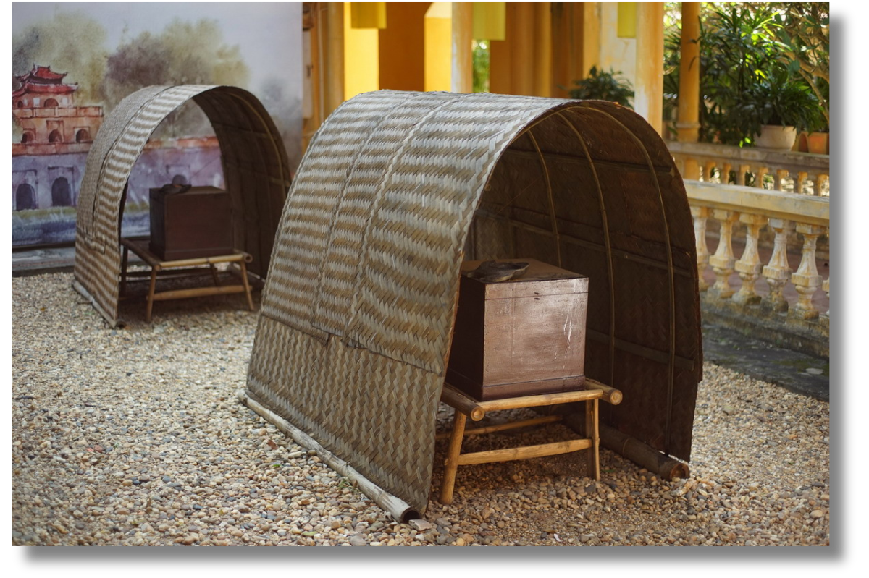


01
Lều chõng

Slide 3
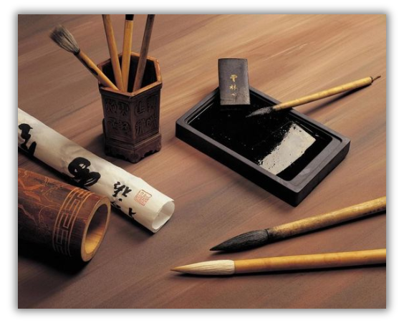
02
Bút nghiên

Slide 4
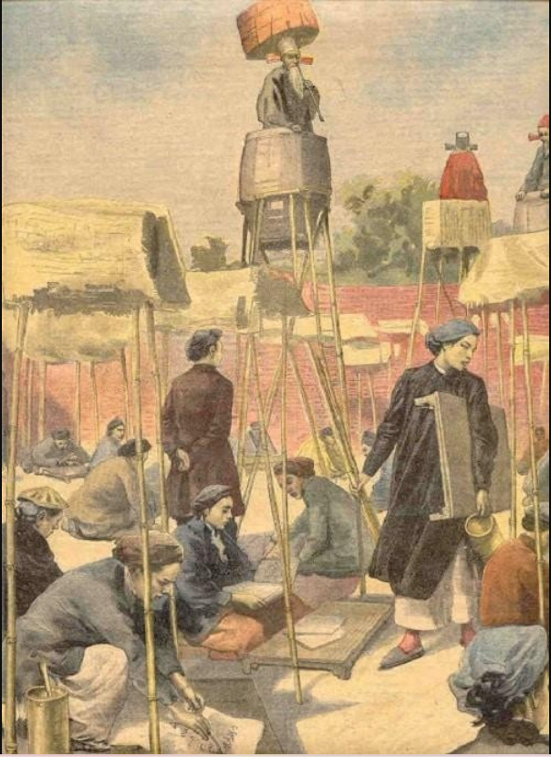

03
Quan
giám sát thi

Slide 5
04
Sĩ tử

Slide 6
05
Chòi canh

Slide 7
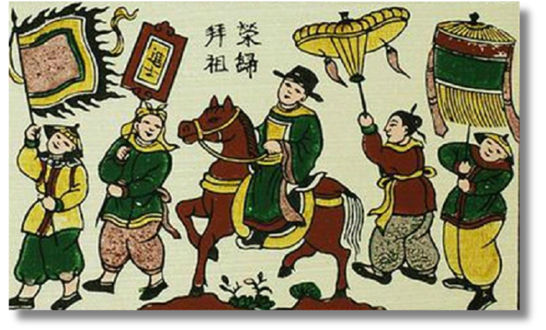
06
Trạng nguyên

Slide 8

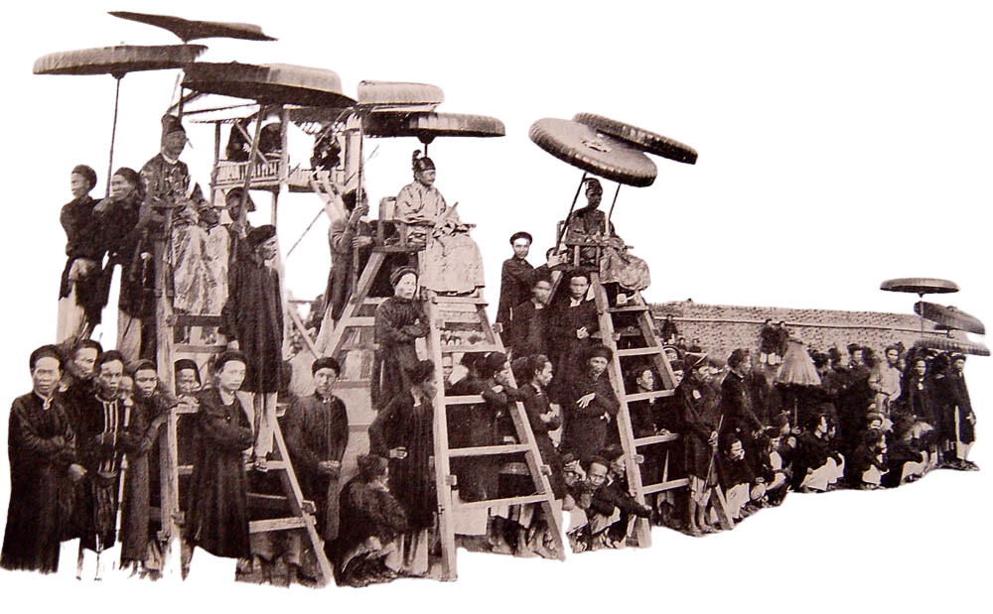
ĐỌC HIỂU VĂN BẢN
Vịnh khoa thi Hương
成
语

Slide 9
2. ĐỌC VĂN BẢN
Tiêu chí | Đạt | CĐ
Đọc trôi chảy, không bỏ từ, thêm từ.
Đọc to, rõ bảo đảm trong không gian lớp học, cả lớp cùng nghe được.
Tốc độ đọc phù hợp.
Sử dụng giọng điệu khác nhau để thể hiện được cảm xúc của nhân vật trữ tình.

Slide 10

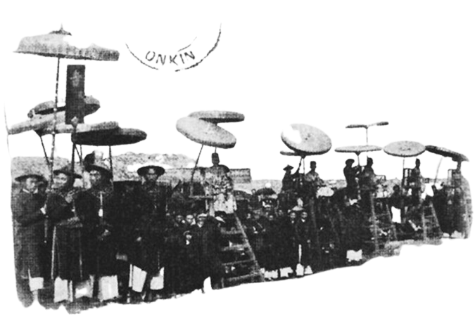

Vịnh khoa thi Hương
Nhà nước ba năm mở một khoa
Trường Nam thi lẫn với trường Hà
Lôi thôi sĩ tử vai đeo lọ
Ậm ọe quan trường miệng thét loa
Cờ kéo rợp trời, quan sứ đến
Váy lê quét đất, mụ đầm ra
Nhân tài đất Bắc nào ai đó?
Ngoảnh cổ mà trông cảnh nước nhà!
Đọc diễn cảm hoàn chỉnh bài thơ, chú ý:
Ngắt nhịp: 4/3 hoặc 3/4 ở hầu hết các dòng thơ
Giọng điệu: Châm biếm, giễu cợt
Xuất xứ | “Vịnh khoa thi Hương” còn có tên gọi khác “Lễ xướng danh khoa Đinh Dậu”, được sáng tác năm 1897.

Slide 11
Từ khó
Từ/ cụm từ khó |  | Phần giải nghĩa
Trường Nam – Trường Hà |  | Lọ nước uống
Sĩ tử |  | Người đi thi
Lọ |  | Madame, người phụ nữ, đàn bà
Quan sứ |  | Giám thị trường thi
Mụ đầm |  | Quan công sứ người Pháp, đứng đầu bộ máy cai trị ở một tỉnh
Quan trường |  | Trường Nam Định – Trường Hà Nội
Ghép nối từ với ý nghĩa tương ứng:
Xuất xứ | “Vịnh khoa thi Hương” còn có tên gọi khác “Lễ xướng danh khoa Đinh Dậu”, được sáng tác năm 1897.

Slide 12
Từ khó
Từ/ cụm từ khó | Phần giải nghĩa
Trường Nam – Trường Hà | Trường Nam Định – Trường Hà Nội
Sĩ tử | Người đi thi
Lọ | Lọ nước uống
Quan sứ | Quan công sứ người Pháp, đứng đầu bộ máy cai trị ở một tỉnh
Mụ đầm | Madame, người phụ nữ, đàn bà
Quan trường | Giám thị trường thi
Xuất xứ | “Vịnh khoa thi Hương” còn có tên gọi khác “Lễ xướng danh khoa Đinh Dậu”, được sáng tác năm 1897.

Slide 13
3. KHÁM PHÁ VĂN BẢN
3.1. Tác giả và tác phẩm
Tìm hiểu về tác giả và văn bản
HS tìm hiểu trước về tác giả Tú Xương và văn bản Vịnh khoa thi Hương:
Nêu 1 chi tiết ấn tượng nhất về tác giả / bài thơ mà em tìm được.
Vì sao em ấn tượng với chi tiết đó?
Tìm hiểu đặc trưng thơ trào phúng trong bài thơ. (PHT 1)
HS trả lời bằng cách chuyền bóng theo nhạc, nhạc dừng ở bạn nào thì bạn đó nêu 1 thông tin về tác giả hoặc 1 đặc trưng của tác phẩm. Hs ở nhóm nào trả lời đúng được tick điểm tích cực cho nhóm đó.
Notes:
GV mở một đoạn nhạc yêu thích của HS trên youtube và dừng sau mỗi 10s

Slide 14
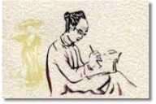

*Tác giả: Tú Xương
Quê: làng Vị Xuyên - huyện Mĩ Lộc - tỉnh Nam Định (nay thuộc phường Vị Hoàng, thành phố Nam Định).
Thiên chất thông minh
Cuộc đời ngắn ngủi, nhiều gian truân.
Trần Tế Xương
Thơ của ông đậm chất trữ tình và trào phúng. Một số tác phẩm như: Vịnh khoa thi Hương, Giễu người thi đỗ, Phường nhơ, Thương vợ, ...
(1870 - 1907)
thường gọi là Tú Xương

Slide 15
b. Bài thơ: Vịnh khoa thi Hương
“Vịnh khoa thi Hương” được sáng tác vào năm Đinh Dậu 1897.
Pháp chiếm đóng nước ta làm thuộc địa và triều đình Phong kiến nhà Nguyễn bị Pháp chi phối.
Xuất xứ | “Vịnh khoa thi Hương” còn có tên gọi khác “Lễ xướng danh khoa Đinh Dậu”, được sáng tác năm 1897.

Slide 16


3.2. Khám phá văn bản
a. Đặc điểm thơ trào phúng thể hiện trong bài
Thể thơ: Thất ngôn bát cú Đường luật
Nhà nước ba năm mở một khoa
Trường Nam thi lẫn với trường Hà
Lôi thôi sĩ tử vai đeo lọ
Ậm ọe quan trường miệng thét loa
Cờ kéo rợp trời, quan sứ đến
Váy lê quét đất, mụ đầm ra
Nhân tài đất Bắc nào ai đó?
Ngoảnh cổ mà trông cảnh nước nhà!
Đối tượng của tiếng cười:
Thực dân Pháp và chế độ mà chúng dựng nên
(Mụ đầm, quan sứ)
Triều đình tay sai và chế độ thi cử nhố nhăng
Các sĩ tử
Notes:
HS trả lời cá nhân (dựa trên PHT đã được giao trước tìm hiểu ở nhà – PHT số 1)
‹#›

Slide 17
a. Đặc điểm thơ trào phúng thể hiện trong bài
- Bố cục:
Nhà nước ba năm mở một khoa
Trường Nam thi lẫn với trường Hà
Lôi thôi sĩ tử vai đeo lọ
Ậm ọe quan trường miệng thét loa
Cờ kéo rợp trời, quan sứ đến
Váy lê quét đất, mụ đầm ra
Nhân tài đất Bắc nào ai đó?
Ngoảnh cổ mà trông cảnh nước nhà!
Hai câu đề
Giới thiệu về kì thi.
Hai câu thực
Cảnh tượng khi đi thi.
Hai câu luận
Những ông to bà lớn đến trường thi.
Hai câu kết:
Thái độ phê phán đối với kì thi
Notes:
HS trả lời cá nhân (dựa trên PHT đã được giao trước tìm hiểu ở nhà – PHT số 1)
‹#›

Slide 18

b. Nhân vật trữ tình, đối tượng trữ tình và mạch cảm xúc
- Nhân vật trữ tình: Giấu mình
Nhà nước ba năm mở một khoa
Trường Nam thi lẫn với trường Hà
Lôi thôi sĩ tử vai đeo lọ
Ậm ọe quan trường miệng thét loa
Cờ kéo rợp trời, quan sứ đến
Váy lê quét đất, mụ đầm ra
Nhân tài đất Bắc nào ai đó?
Ngoảnh cổ mà trông cảnh nước nhà!
- Đối tượng trữ tình: chế độ khoa cử
- Mạch cảm xúc:
Từ cảm xúc trong cảnh tượng vinh danh sĩ tử khoa thi Hương, tác giả bộc lộ cảm xúc trước vận dân vận nước éo le, cuộc thi cử nhố nhăng đến đau xót.
Notes:
HS trả lời cá nhân (dựa trên PHT đã được giao trước tìm hiểu ở nhà – PHT số 1)
‹#›

Slide 19
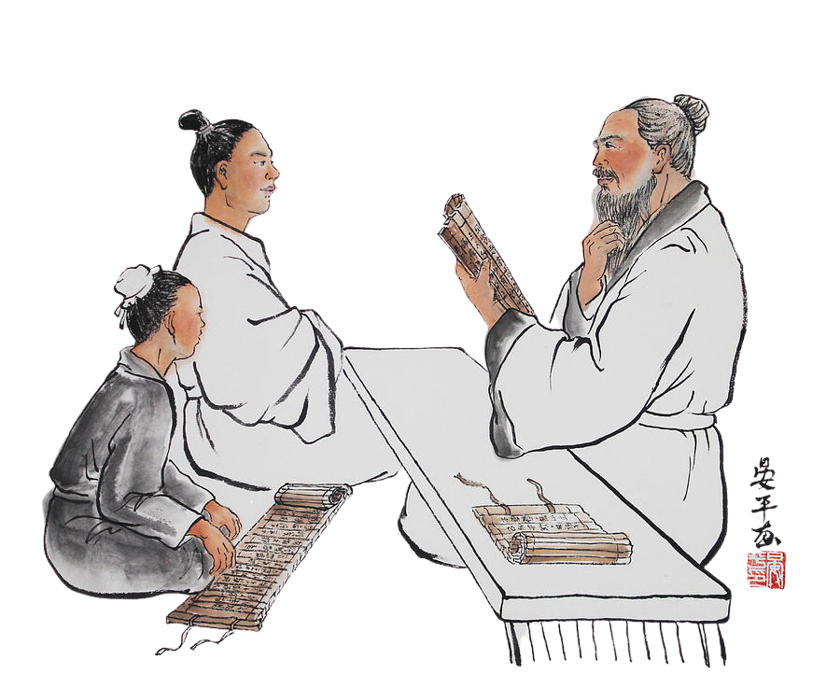
Hoạt động nhóm
THEO DÒNG THI CỬ
Nhiệm vụ: PHIẾU HỌC TẬP 2
Thời gian: 10 phút/nhóm/thảo luận;
Thời gian trình bày: 3 phút/nhóm

Slide 20
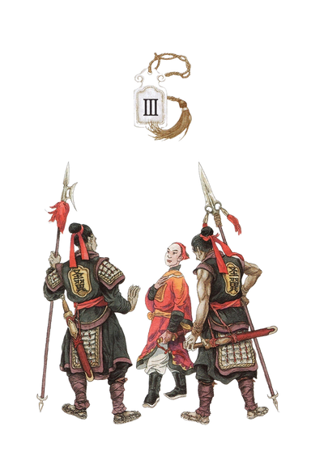
THEO DÒNG THI CỬ
Nhóm 1:
Trình bày hiểu biết của em về bối cảnh xã hội Việt Nam cuối thế kỉ XIX – đầu thế kỉ XX (đặc biệt là chế độ khoa cử - thái độ của những sĩ phu yêu nước và tầng lớp trí thức).

Slide 21
THEO DÒNG THI CỬ
Nhóm 2:
Đọc bài thơ “Vịnh khoa thi Hương” và thực hiện các yêu cầu bên dưới:
Xác định thái độ của tác giả đối với các đối tượng trào phúng.
Hai câu đề của bài thơ cho ta thấy kì thi có gì đặc biệt?

Slide 22
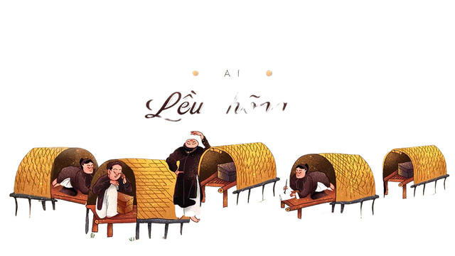
c. Cảm xúc trữ tình
Hai câu đề
Nhà nước ba năm mở một khoa
Trường Nam thi lẫn với trường Hà
- Nói về sự kiện: theo lệ thường thời phong kiến cứ ba năm có một khoa thi Hương -> sự kiện tưởng như không có gì đặc biệt, chỉ có tính chất thông báo
“Nhà nước”: Từ mới xuất hiện khi Pháp đô hộ nước ta, lập nên thể chế kì quái của kẻ xâm lược và biến triều đình An Nam thành bù nhìn. Việc thi cử từ đây do “nhà nước” chi phối hoàn toàn.
“lẫn”: hỗn tạp, láo nháo, kì quặc --> thể hiện sự ô hợp, hỗn tạp của kì thi này. Đây chính là điều bất thường của kì thi.

Slide 23
c. Cảm xúc trữ tình
Hai câu đề
Nhà nước ba năm mở một khoa
Trường Nam thi lẫn với trường Hà
→ Hai câu đề làm tốt sứ mệnh của việc nêu đề tài của bài thơ, hé lộ sự kì quặc nhố nhăng xuất hiện trên một cái lệ thông thường.

Slide 24
THEO DÒNG THI CỬ
Nhóm 3:
Đọc bài thơ “Vịnh khoa thi Hương” và thực hiện các yêu cầu bên dưới:
Phân tích ý nghĩa trào phúng của nghệ thuật sử dụng phép đối, nghệ thuật sử dụng ngôn từ ở hai câu thực và hai câu luận của bài thơ.

Slide 25
c. Cảm xúc trữ tình
Hai câu thực
Lôi thôi sĩ tử vai đeo lọ
Ậm ọe quan trường miệng thét loa
- Nghệ thuật:
Sử dụng từ láy tượng thanh và tượng hình: ậm ọe, lôi thôi.
Sĩ tử: luộm thuộm, nhếch nhác.
Đối: lôi thôi sĩ tử >< ậm ọe quan trường.
--> Đối nhau chặt chẽ về cả thanh điệu, từ loại, hình ảnh.
Quan trường: ra oai, nạt nộ nhưng đó là cái oai giả vờ.
Đảo ngữ: Đảo trật tự cú pháp “lôi thôi sĩ tử”, “ậm ọe quan trường”.

Slide 26
c. Cảm xúc trữ tình
Hai câu thực
Lôi thôi sĩ tử vai đeo lọ
Ậm ọe quan trường miệng thét loa
mỉa mai vẻ lôi thôi lếch thếch, xiêu đổ của những ông cử tương lai: sĩ tử phải đi một quãng đường dài (Hà -> Nam) nên rất mệt nhọc, vai đem theo lọ nước uống dọc đường. Tin tức nhà cầm quyền bỏ chữ Hán, dùng chữ Quốc ngữ càng làm cho sĩ tử hoang mang lo lắng.
Khắc họa hình ảnh quan trường: tiếng ra oai của quan trường phát qua những chiếc loa khiến khung cảnh trường thi càng thêm lộn xộn. Các ngài giờ đã là tay sai của nhà cầm quyền nên tiếng thét cũng rất lạ đời, khó hiểu.
→ Cảnh trường thi phản ánh sự suy vong của một nền học vấn, sự lỗi thời của đạo Nho.

Slide 27
c. Cảm xúc trữ tình
Hai câu luận
Cờ kéo rợp trời, quan sứ đến
Váy lê quét đất, mụ đầm ra
Quan sứ: Viên quan Pháp đứng đầu tỉnh Nam Định được tiếp đón trọng thể.
Mụ đầm: vợ quan sứ, ăn mặc diêm dúa.
→ Mỉa mai sâu cay khi chốn tôn nghiêm như nơi trường thi lựa chọn nhân tài cho đất nước lại có sự hiện diện của kẻ xâm lược, những “mụ” đàn bà ngoại bang.
- Nghệ thuật đối
Cờ
Váy
Trời
Đất
Quan sứ
Mụ đầm
→ Mỉa mai, châm biếm bọn quan lại, thực dân.

Slide 28
THEO DÒNG THI CỬ
Nhóm 3:
Đọc bài thơ “Vịnh khoa thi Hương” và thực hiện các yêu cầu bên dưới:
Xác định sắc thái, giọng điệu của tác giả ở hai câu kết.
Qua hai câu kết cũng như cả bài thơ trên, có thể nhận thấy thái độ và nỗi lòng của Trần Tế Xương trước tình cảnh đất nước như thế nào? Vì sao nhà thơ lại có nỗi lòng như vậy?
Phân tích sự kết hợp giữa chất trào phúng và chất trữ tình trong bài thơ.

Slide 29
c. Cảm xúc trữ tình
Hai câu kết
Nhân tài đất Bắc nào ai đó?
Ngoảnh cổ mà trông cảnh nước nhà!
+ Giọng điệu: đau đớn, xót xa, nuốt nước mắt vào trong
+ Cảm xúc: là tiếng kêu đầy thất vọng vì không có “nhân tài” nào cứu vớt được cảnh đương thời: các cuộc khởi nghĩa ở cả ba miền bị kẻ thù đàn áp dã man, công khai xây dựng thuộc địa, bóp nghẹt nền văn hóa dân tộc, triều đình thì làm tay sai cho giặc.
--> Hai câu cuối như một lời nhắn nhủ các sĩ tử về nỗi nhục mất nước. Nhà thơ hỏi người nhưng cũng chính là hỏi mình.

Slide 30
c. Cảm xúc trữ tình
+ Hai câu đề có phần “nghiêm túc” để tiếng cười châm biếm toát ra trong hai câu thực và luận, cuối cùng kết lại bằng tiếng cười đau xót, phẫn uất ở hai câu cuối.
+ Hai câu kết cũng là tiếng cười tự trào của nhà thơ
Chất
trào phúng
Chất
trữ tình
Bài thơ vận động từ cái hài đến cái bi; không nhằm hướng đến tiếng cười đơn thuần mà tác giả muốn phơi bày nỗi đau, nỗi nhục trước tình trạng khoa cử của một đất nước vốn coi chuyện học là lẽ sống còn, là niềm kiêu hãnh.

Slide 31
d. Bài học từ văn bản
Đề tài
Chủ đề
Bài học
Bài thơ bày tỏ sự phê phán, châm biếm trước sự suy yếu của chế độ phong kiến.
Đánh giá đúng đắn vai trò của khoa cử
Trách nhiệm với đất nước, với dân tộc
Chế độ thi cử thời phong kiến
Xuất xứ | “Vịnh khoa thi Hương” còn có tên gọi khác “Lễ xướng danh khoa Đinh Dậu”, được sáng tác năm 1897.

Slide 32
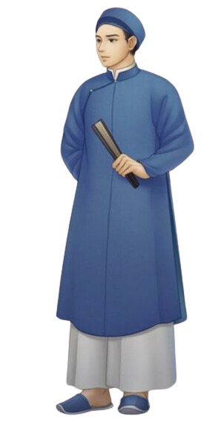
Hoạt động
NHÂN TÀI SUY NGẪM
Giải thích ý nghĩa nhan đề của bài thơ “Vịnh khoa thi Hương”.

Slide 33
Hoạt động
NHÂN TÀI SUY NGẪM
Theo em, chế độ thi cử hiện nay đã có những điểm tiến bộ nào?
Còn những điều gì theo em nên thay đổi để phù hợp với sự phát triển của thời đại?

Slide 34

4. LUYỆN TẬP
Nhiệm vụ 1
Ôn tập đặc điểm thể loại thơ trào phúng được thể hiện qua văn bản Vịnh khoa thi Hương và rút ra kinh nghiệm đọc.
HS tìm từ khóa trong ma trận chữ (PHT 3)
Thời gian 2 phút
HS chia sẻ tổng số từ khóa, GV hỏi ngẫu nhiên tri thức liên quan đến các từ khóa đó.

Slide 35


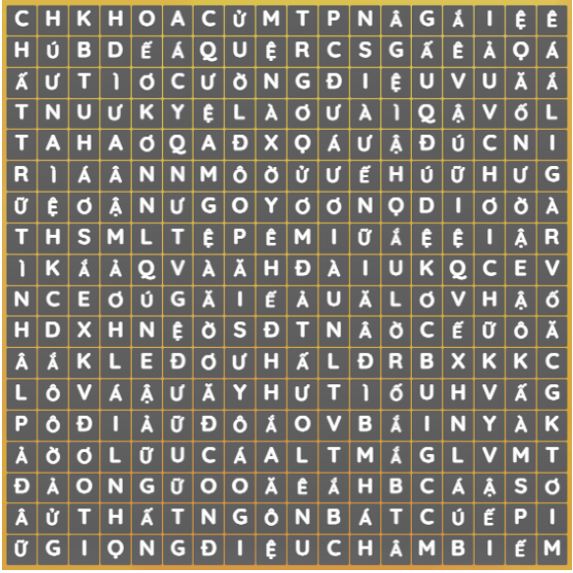

Slide 36
Kinh nghiệm đọc thể loại thơ trào phúng:
Bước 1
Bước 2
Bước 3
Bước 4
Đọc văn bản
Xác định
đề tài
đối tượng của tiếng cười
các thủ pháp trào phúng
Rút ra bài học từ văn bản
Liên hệ của bản thân
Xác định cảm xúc, thái độ của nhân vật trữ tình

Slide 37
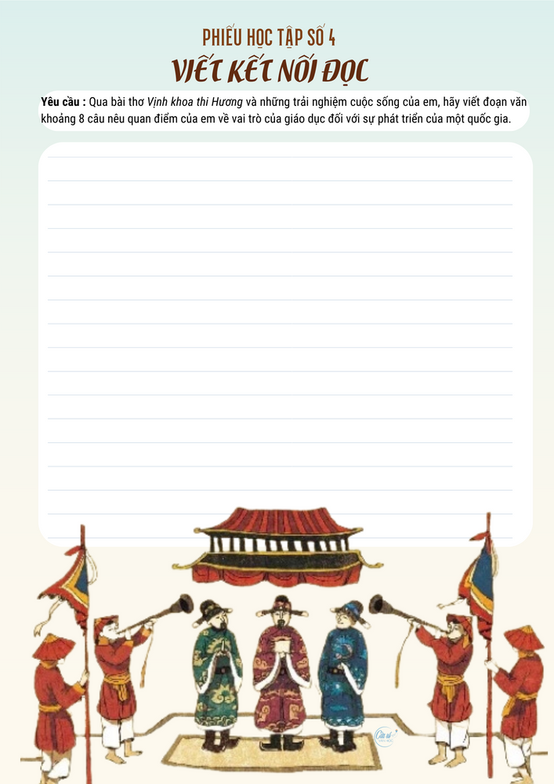
4. LUYỆN TẬP
Nhiệm vụ 2
Hoàn thành (cá nhân) PHT số 2, trong vòng thời gian 10 phút.
Đề bài: Qua bài thơ Vịnh khoa thi Hương và những trải nghiệm cuộc sống của em, hãy viết đoạn văn khoảng 8 câu nêu quan điểm của em về vai trò của giáo dục đối với sự phát triển của một quốc gia.

Slide 38
Mở đoạn | Dẫn dắt, nêu vấn đề: vai trò của giáo dục đối với sự phát triển của một quốc gia
Triển khai đoạn | Giải thích khái niệm: giáo dục Bàn về vai trò của giáo dục với cá nhân, cộng đồng: + Giúp cá nhân nâng cao trình độ học vấn, rèn đạo đức nhân cách, giúp con người sống hài hòa và có trách nhiệm với cộng đồng. + Nâng cao dân trí ở mọi quốc gia, dân tộc (nâng cao trình độ học vấn, nhận thức, khoa học kĩ thuật…) + Cung cấp nguồn nhân lực có trình độ cao + Bảo vệ thể chế chính trị của đất nước + Bồi dưỡng nhân tài, xây dựng đội ngũ lao động để đất nước phát triển … (HS lấy dẫn chứng phù hợp)
Kết đoạn | Nêu bài học bản thân (rèn đức, luyện tài để trở thành người có ích
Xuất xứ | “Vịnh khoa thi Hương” còn có tên gọi khác “Lễ xướng danh khoa Đinh Dậu”, được sáng tác năm 1897.

Slide 39

5. VẬN DỤNG
- Thực hành đọc hiểu văn bản cùng thể loại: Xa ngắm thác núi Lư, Cảnh khuya
- Khám phá hai văn bản Xa ngắm thác núi Lư, Cảnh khuya theo phiếu gợi dẫn
- Buổi sau báo cáo sản phẩm

Slide 40
Cảm ơn các em!

